Slide 1


山西大学学士学位论文开题报告
多源复杂环境下的语音端点检测算法研究
学生姓名： 王靖洋 导师姓名： 钱宇华 教授
年 级： 2019级 专 业： 计算机科学与技术
山西大学计算机与信息技术学院
时间：2022/ 12 / 29

Slide 2
目录
01
研究背景和研究意义
CONTENTS
02
国内外研究现状
03
研究内容
04
研究进展
05
预期目标及创新之处

Slide 3
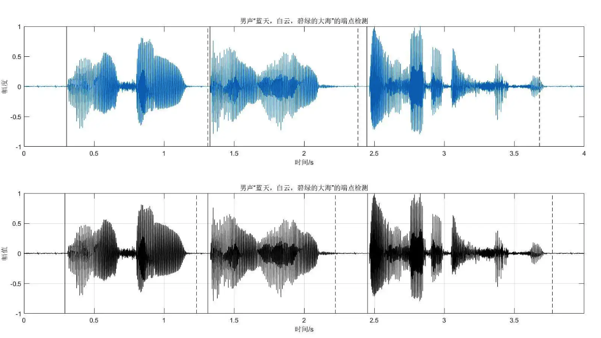

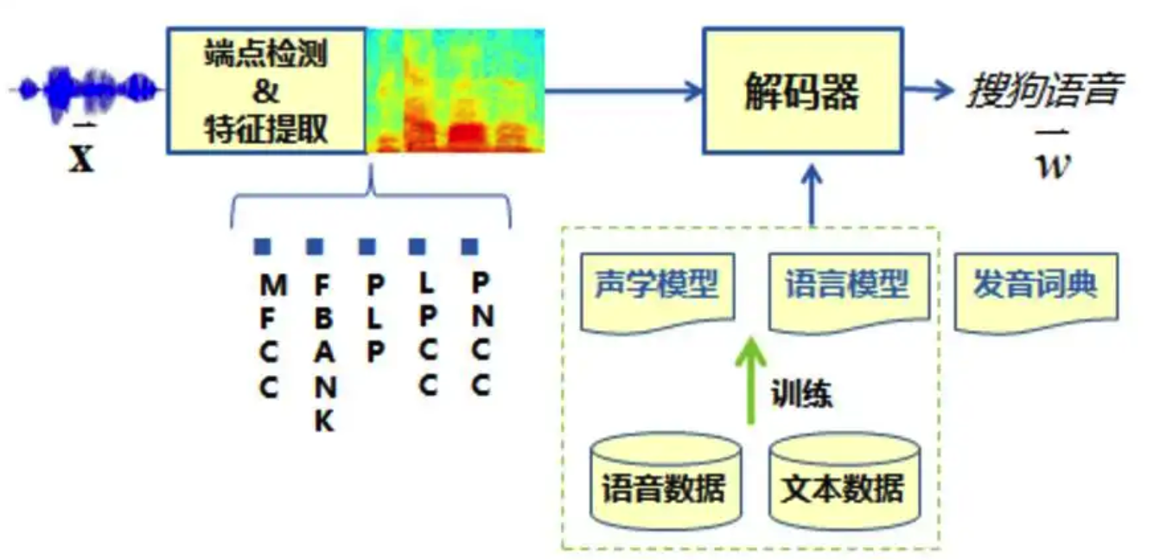
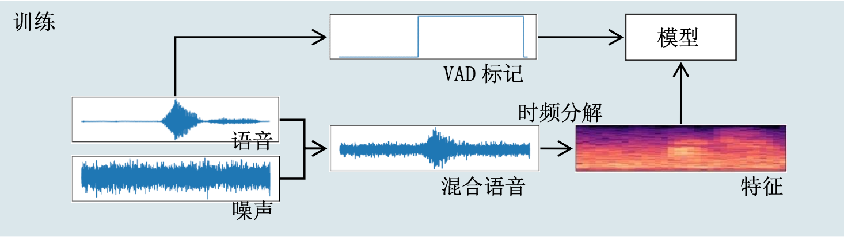
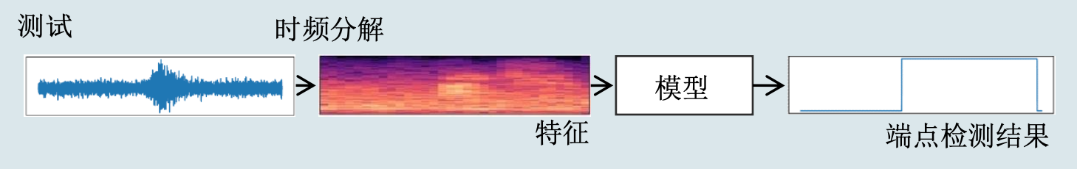
研究背景和研究意义
语音端点检测 (voice activity detection, VAD) 是在连续信号中检测出语音片段的技术，在语音编码、说话人识别、语音识别等领域有广泛应用。随着移动设备的普及，差异化噪声下端点检测成为研究的热点与难点。
基于DNN 的端点检测方法与基于能量、谱熵、基频等传统检测方法相比具有明显优势，特别是引入带噪训练技术，该方法在高噪声环境下表现出优异的性能

Slide 4
目录
01
研究背景和研究意义
CONTENTS
02
国内外研究现状
03
研究内容
04
研究进展
05
预期目标及创新之处

Slide 5
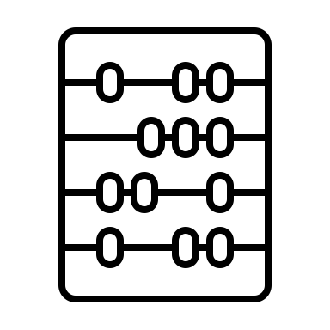
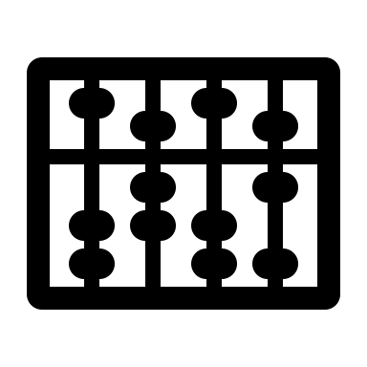
国内外研究现状
传统方法：传统的端点检测算法主要包括两大类，一类是基于特征提取的端点检测算法，一类是基于模型匹配的端点检测算法
基于特征提取的端点检测算法从语音信号中提取时域或频域上的特征参数，根据语音/非语音在这些特征参数上的不同分布规律，设定某一阈值或建立区分性模型来区分语音/非语音段。
比较有效的时域特征参数包括:短时能量、过零率、自相关函数、基频等。主要的频域特征参数有包括:LPC 倒谱距离、频率方差、谱熵等。
基于模型的端点检测算法是将语音信号端点检测问题转化成语音帧分类问题，通过建立语音/非语音帧的二分类模型实现语音段起止点检测。
这一 方法考虑了相邻语音帧之间的相关性以及误差的先验概率，因此能够比较正确的找到语音/非语音段的分界面。然而，当前绝大数模型方法很难同时学习多种噪声特性，不同噪声往往互相干 扰，且很难扩展到集外噪声。

Slide 6
国内外研究现状
基于模式匹配的方法中特征的提取不再是端点检测的重点,通过传统机器学习算法或深度学习算法实现语音端点的识别开始兴起
2003年董恩清等将支持向量机（Support Vector Machine, SVM）运用到端点检测领域，虽然提高了有效性，但是也增加了检测所需的时间。之后韩飞云等提取语音的梅尔频率倒谱系数（Mel Frequency Cepstrum Coefficient,MFCC）K近邻算法（KNN，K-NearestNeighbor）算法实现端点检测，通过实验证明了使用相同阶数的梅尔频率倒谱系数时，K近邻算法比支持向量机具备更高的准确率。
传统机器学习方法
得益于近几年来硬件系统计算能力的提升，各种深度学习算法也被逐渐应用到端点检测领域
2013 年Zhang等将10种常见的语音特征运用到深度信念网络（Deep Belief Network，DBN）中实现了语音的端点检测。同年，Eyben等将长短时记忆网络运用到真实噪声环境下的端点检测，取得了不错的效果。
2014年Thomas等将卷积神经网络也运用到了端点检测领域。2015年Ferroni 等提出适用于房间环境下端点检测的DBN-DNN模型。2018年涂志强等利用图像处理方法，提取语音信号的梅尔特征序列图并结合门控循环神经网络实现了车载噪声环境下的端点检测。
2020年许天骄将深度神经网络、卷积神经网络和长短时记忆网络的组合网络用于语音端点检测，提升了在九种噪声环境下的检测性能，但需要利用大量数据对网络模型进行训练
深度学习

Slide 7
目录
01
研究背景和研究意义
CONTENTS
02
国内外研究现状
03
研究内容
04
研究进展
05
预期目标及创新之处

Slide 8
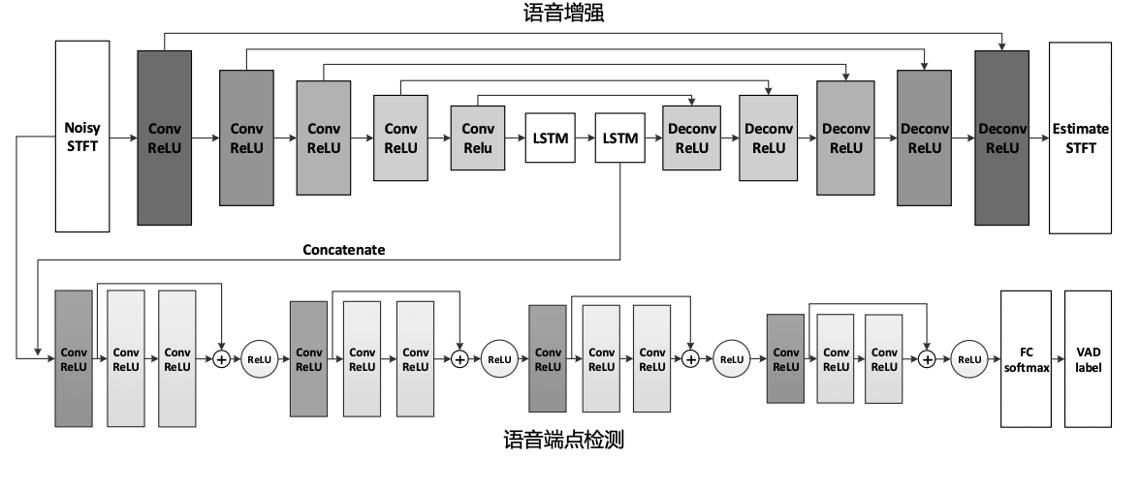
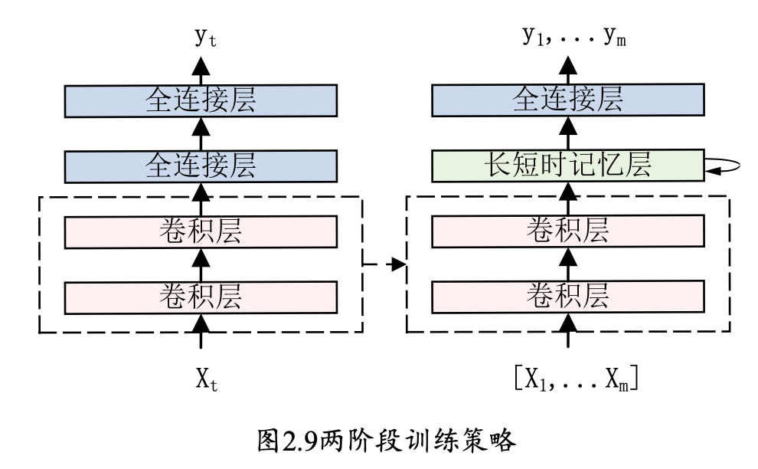
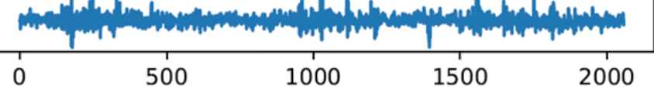
研究内容
语音端点检测
Input
基于卷积循环网络的语音端点检测算法
Output
真实标签
改进深度卷积长短时记忆网络的语音端点检测算法
应用
纯净语音
带噪语音
语音增强
语音识别
语音编码

Slide 9
研究内容
改进深度卷积长短时记忆网络的语音端点检测算法
深度神经网络具有高度的非线性表达能力，但是随着深度的增加，网络的训练也因为梯度消失等原因变得更有难度，针对这个问题，采用一种初始化方法来替代随机初始化，该方法使用逐层训练策略，通过无监督的方法在局部最小值附近的区域进行权重的初始化，同时隐含地起到正则化的作用。通过这种逐层初始化的方式，促使网络内部的每一层都 是输入的高级抽象表示。两阶段训练策略与之类似，但是不同之处在于，利用乱序的帧级训练数据训练CNN，使之获得更鲁棒的特征表达，进而改善了后续LSTM层的性能
在第一阶段，对CNN进行 帧级数据的训练以获得高级特征表达，在这个阶段，网络接收的数据是乱序的;
在第二阶段， 网络接收序列数据并通过上一阶段训练好的CNN获得高级特征，然后利用LSTM进行时序建 模。

Slide 10
研究内容
基于卷积循环网络的语音端点检测算法
卷积循环网络(convolutional recurrent network，CRN)是一种新的编解码网络结构，包 含编码器、解码器和中间的长短时记忆层
基于CRN的语音端点检测算法有几个优势:(1)充分利用语音的长时上下文信息。通常， DNN从帧前后的局部上下文窗口中独立预测每个时间帧的标签，而CRN的LSTM层􏰀供了序 列到序列的映射，保证了长时上下文信息的整合利用;(2)实时性好。CRN只在频域做卷积，减少对时间维度的输入限制提供了低延迟的输出;(3)与LSTM模型相比，在保证性能的前提下，CRN的可训练参数要少得多

Slide 11
目录
01
研究背景和研究意义
CONTENTS
02
国内外研究现状
03
研究内容
04
研究进展
05
预期目标及创新之处

Slide 12
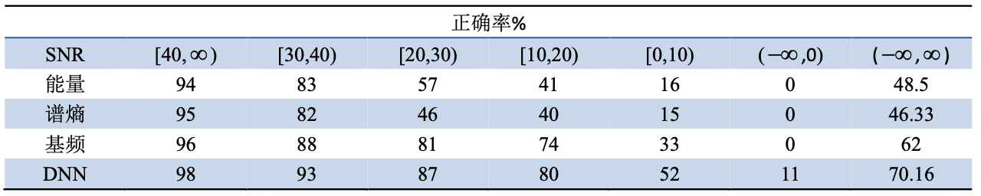
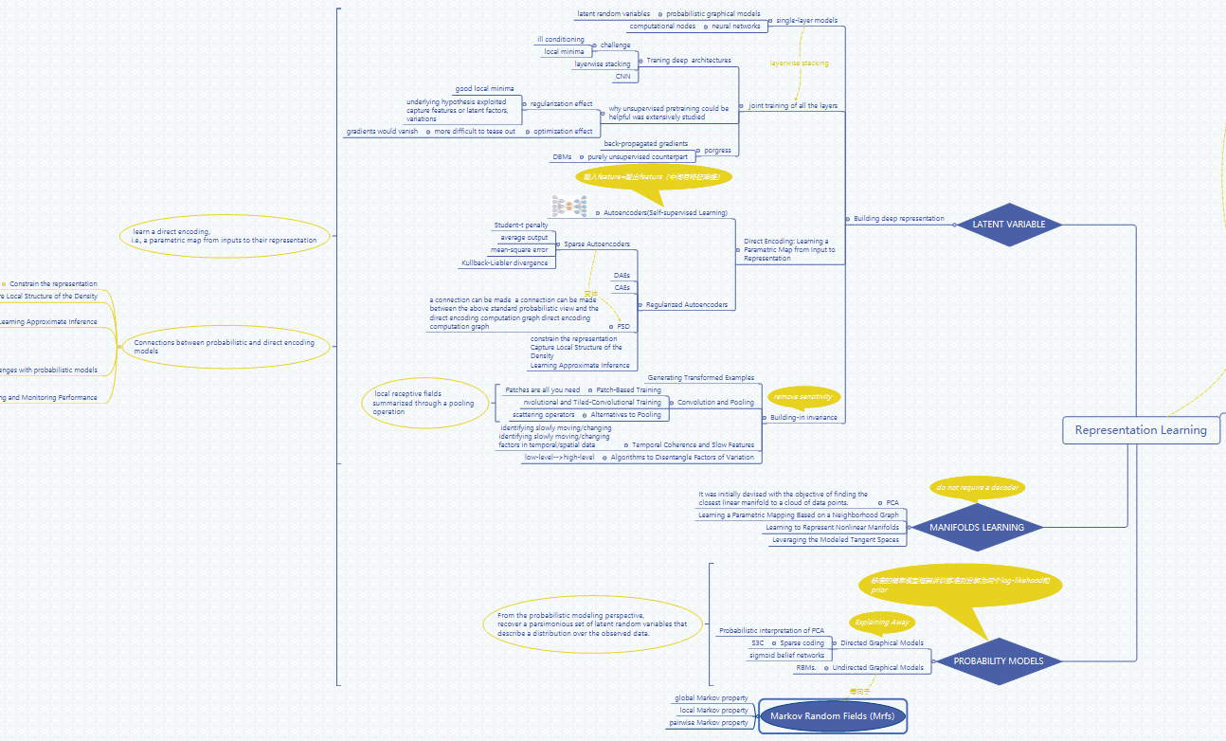
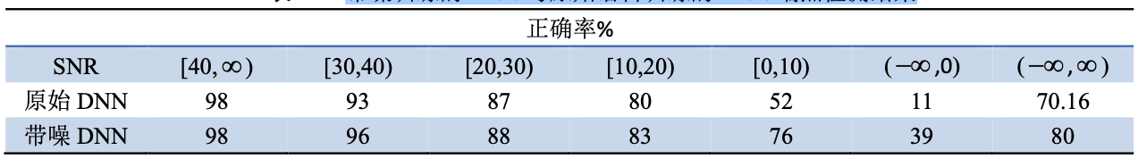
研究进展
理论学习
方法验证
阅读统计机器学习和语音端点检测相关理论的书籍、文献等，把握研究内容整体脉络。
从经典理论学习中寻找与研究方向契合的关键内容，在端点检测算法中进行了部分实验探索。
语音端点检测
DNN
深度学习
神经网络
梅尔频率倒谱系数
进行相关理论的系统性学习
不同端点检测方法对比
无监督特征学习和深度学习综述
带噪训练的 DNN 与原始语料训练的 DNN 端点对比

Slide 13
目录
01
研究背景和研究意义
CONTENTS
02
国内外研究现状
03
研究内容
04
研究进展
05
预期目标及创新之处

Slide 14
预期目标与进度安排
理论体系
探索底层统一机理，构建方法理论体系
科学问题
1.挖掘语音端点检测算法的本质规律
2.构建理论体系
3.指导学习算法
预期目标
方法构建
剖析模型内在表示，衍生新的学习方法
应用验证
将提出的深度学习理论和方法应用在语音端点检测，实现效果显著提升
论文成果
完成学位论文。
第一阶段
（2022.012-2023.01）
第二阶段
（2023.01-2023.02）
第三阶段
（2023.02-2023.03）
第四阶段
（2023.03-2023.04）
第五阶段
（2026。04-2023.05）
查阅文献，学习深度神经网络 、机器学习和语音检测
探索语音端点检测内在机理，研究相关证明
研究模型学习能力和逼近能力，构建适应的深度学习算法
探究算法；研究基于深度学习算法的语音端点检测算法
整理研究内容，完成毕业论文

Slide 15
创新之处
01
提出基于深度学习的语音端点检测理论，融合传统方法与深度学习算法的内在机理，探索基于深度神经网络的语音端点检测方法在高噪声环境下做到更好的性能。
对创新研究方法的科学价值
02
通过人为加入噪声语料训练的深度神经网络模型具有更强的抗噪能力，进一步提高了深度神经网络模型在低信噪比条件下的端点检测能力
对推动学科发展的重要意义

Slide 16
衷心感谢各位老师批评指正

